Slide 1

EnterJS Darmstadt | Juni 2018 | @nilshartmann
NILS HARTMANN
Apollo Client 2.0
GraphQL
als State Management-Werkzeug für React?
Slides: http://bit.ly/enterjs-apollo-graphql

Slide 2
@nilshartmann
NILS HARTMANN
Programmierer aus Hamburg
Bock auf React Entwicklung in HH?
http://bit.ly/eos-react-developer
Trainings, Workshops zu TypeScript, React, ...:
nils@nilshartmann.net

Slide 3
"A community building flexible open source tools for GraphQL."
- https://github.com/apollographql
GraphQL

Slide 4
"A community building flexible open source tools for GraphQL."
- https://github.com/apollographql
"React Apollo allows you to fetch data from your GraphQL server and use it in building ... UIs using the React framework."
- https://github.com/apollographql/react-apollo
Apollo

Slide 5

Source (TypeScript): http://bit.ly/enterjs-apollo-graphql-example
Beispiel

Slide 6

Demo: Apollo Dev Tools

Slide 7
Die Abfrage Sprache
GraphQL

Slide 8
query Language
Strukturierte Sprache, um Daten von der API abzufragen
Abgefragt werden Felder von (verschachtelten) Objekten
Felder können Argumente haben
Credits: https://dev-blog.apollodata.com/the-anatomy-of-a-graphql-query-6dffa9e9e747

Slide 9
query Language: Operations
Beispiel: Query
Credits: https://dev-blog.apollodata.com/the-anatomy-of-a-graphql-query-6dffa9e9e747

Slide 10
query Language: Mutations
Beispiel: Mutation
Mutation wird zum Verändern von Daten verwendet

Slide 11
mit Apollo und React
React Apollo

Slide 12
Apollo Für React
React Apollo: https://www.apollographql.com/docs/react/
React-Komponenten zum Zugriff auf GraphQL APIs
funktioniert mit allen GraphQL Backends
Sehr modular aufgebaut, viele npm-Module
Apollo Client, React Apollo, Caching, ...
apollo-boost hilft bei Konfiguration für viele Standard Use-Cases
bringt alle notwendigen Dependencies mit
https://github.com/apollographql/apollo-client/tree/master/packages/apollo-boost

Slide 13
Schritt 1: Erzeugen des Clients und Providers
Client ist zentrale Schnittstelle
Netzwerkverbindung zum Server, Caching, Authentifizierung...
Bootstrap der React-Anwendung
import ApolloClient from "apollo-boost";
const client = new ApolloClient
({ uri: "http://localhost:9000/graphql" });
Client erzeugen

Slide 14
Schritt 1: Erzeugen des Clients und Providers
Provider stellt Client in React Komponenten zur Verfügung
Nutzt React Context API
Bootstrap der React-Anwendung
import ApolloClient from "apollo-boost";
import { ApolloProvider } from "react-apollo";
const client = new ApolloClient
({ uri: "http://localhost:9000/graphql" });
ReactDOM.render(
<ApolloProvider client={client}>
<BeerRatingApp />
</ApolloProvider>,
document.getElementById(...)
);
Client erzeugen
Apollo Provider um
Anwendung legen

Slide 15
in React Apollo
Queries

Slide 16
Queries
Queries – Daten vom Server abfragen
Werden mittels gql-Funktion angegeben und geparst
import { gql } from "react-apollo";
const BEER_PAGE_QUERY = gql`
query BeerPageQuery($beerId: ID!) {
beer(beerId: $beerId) {
id
name
price
ratings { . . . }
}
}
`;
Query parsen

Slide 17
Queries
Query ausführen innerhalb einer React-Komponente
import { gql, Query } from "react-apollo";
const BEER_PAGE_QUERY = gql`...`;
const BeerPage({beerId}) => (
);
Die React Komponente

Slide 18
Queries
Query-Komponente
Führt Query aus, kümmert sich um Caching, Fehlerbehandlung etc
import { gql, Query } from "react-apollo";
const BEER_PAGE_QUERY = gql`...`;
const BeerPage({beerId}) => (
<Query query={BEER_PAGE_QUERY} variables={{beerId}}>
</Query>
);
Query Komponente

Slide 19
Queries
Query-Komponente
Führt Query aus, kümmert sich um Caching, Fehlerbehandlung etc
Ergebnis (Daten, ...) wird per Render-Prop (Children) übergeben
import { gql, Query } from "react-apollo";
const BEER_PAGE_QUERY = gql`...`;
const BeerPage({beerId}) => (
<Query query={BEER_PAGE_QUERY} variables={{beerId}}>
{({ loading, error, data }) => {
}}
</Query>
);
Callback-Funktion als Children

Slide 20
Queries
Query-Komponente
Führt Query aus, kümmert sich um Caching, Fehlerbehandlung etc
Ergebnis (Daten, ...) wird per Render-Prop (Children) übergeben
import { gql, Query } from "react-apollo";
const BEER_PAGE_QUERY = gql`...`;
const BeerPage({beerId}) => (
<Query query={BEER_PAGE_QUERY} variables={{beerId}}>
{({ loading, error, data }) => {
if (loading) { return <h1>Loading...</h1> }
if (error) { return <h1>Error!</h1> }
return <BeerList beers={data.beers} />
}}
</Query>
);
Ergebnis (samt Fehler) auswerten

Slide 21
Queries
Query-Komponente Weitere Features
Paginierung / fetch more: Daten nachladen
Aktualisierung basierend auf Subscriptions
Client erhält automatisch neue Daten
Cache
Typ-Sicherheit mit TypeScript und Flow

Slide 22
Typ-sichere Verwendung
Beispiel TypeScript: Typ-Sichere Verwendung der Komponente
import { BeerPageQueryResult, BeerPageQueryVars } from "...";
const BeerRatingPage(...) => (
<Query<BeerPageQueryResult, BeerPageQueryVars>
query={BEER_PAGE_QUERY} variables={{bier: beerId}} >
{({ loading, error, data }) => {
// . . .
return <BeerList beers={data.biere} />
}}
</Query>
);
Compile-Fehler!
Compile-Fehler!

Slide 23
Beispiel: Typ-Sichere Queries
apollo-codegen: Generiert Typen für Flow und TypeScript
Schema wird vom Server geladen
Fehler in Queries werden schon beim Generieren erkannt
$ apollo-codegen generate 'src/**/*.tsx' ...
BeerRatingApp.tsx:
Variable "$newBeerId" of type "String"
used in position expecting type "ID".
$ apollo-codegen generate 'src/**/*.tsx' ...
BeerPage.tsx:
Cannot query field "alc" on type "Beer".
Falscher Typ
Unbekanntes Feld

Slide 24
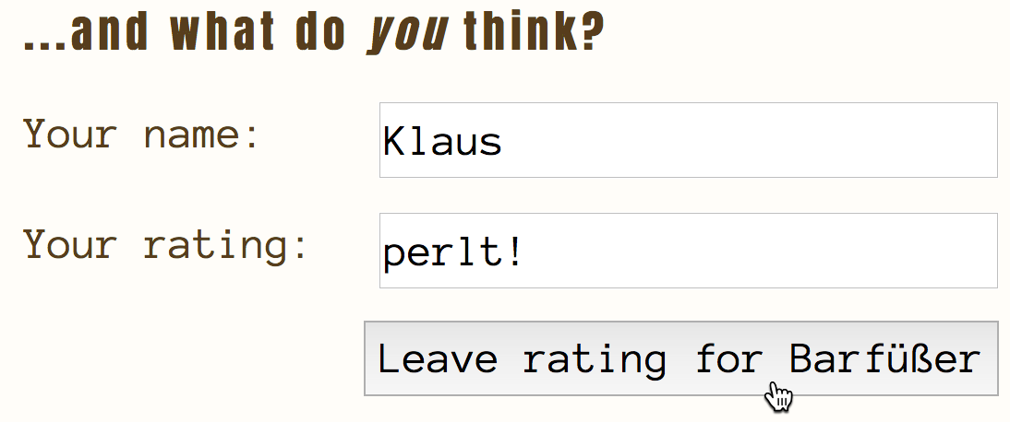
Daten verändern
Beispiel: Speichern der Ratings auf dem Server
Mutations

Slide 25
Mutations
Mutations
Mutation wird ebenfalls per gql geparst
import { gql } from "react-apollo";
const ADD_RATING_MUTATION = gql`
mutation AddRatingMutation($input: AddRatingInput!)
{
addRating(ratingInput: $input) {
id
beerId
author
comment
}
}
`;

Slide 26
Mutations
Mutation innerhalb einer React Komponente
import { gql, Mutation } from "react-apollo";
const ADD_RATING_MUTATION = gql`...`;
const RatingFormController(props) => (
);
React Komponente

Slide 27
Mutations
Mutation-Komponente: Führt Mutations aus
Funktionsweise ähnlich wie Query-Komponente
import { gql, Mutation } from "react-apollo";
const ADD_RATING = gql`...`;
const RatingFormController(props) => (
<Mutation mutation={ADD_RATING} variables={...}>
</Mutation>
);
Mutation Komponente

Slide 28
Schritt 3: Mutations
Mutation-Komponente: Führt Mutations aus
Funktionsweise ähnlich wie Query-Komponente
Render-Property erhält Funktion zum Ausführen der Mutation
import { gql, Mutation } from "react-apollo";
const ADD_RATING = gql`...`;
const RatingFormController(props) => (
<Mutation mutation={ADD_RATING} variables={...}>
{addRating => {
}
}
</Mutation>
);

Slide 29
Schritt 3: Mutations
Mutation-Komponente: Führt Mutations aus
Funktionsweise ähnlich wie Query-Komponente
Render-Property erhält Funktion zum Ausführen der Mutation
import { gql, Mutation } from "react-apollo";
const ADD_RATING_MUTATION = gql`...`;
const RatingFormController(props) => (
<Mutation mutation={ADD_RATING_MUTATION }>
{addRating => {
return <RatingForm onSubmit={
(newRating) => addRating({
variables: {newRating}
})
} />
}
}
</Mutation>
);

Slide 30
Schritt 3: Mutations
Mutation-Komponente: Cache aktualisieren
Callback-Funktionen zum aktualisieren des lokalen Caches
Aktualisiert automatisch sämtliche Ansichten
const RatingFormController(props) => (
<Mutation mutation={ADD_RATING_MUTATION }
update={(cache, {data}) => {
}>
. . .
</Mutation>
);
Enthält die Daten, die der Server
als Antwort auf die Mutation geschickt hat

Slide 31
Schritt 3: Mutations
Mutation-Komponente: Cache aktualisieren
Callback-Funktionen zum aktualisieren des lokalen Caches
Query-Komponenten werden automatisch aktualisiert (manchmal)
const RatingFormController(props) => (
<Mutation mutation={ADD_RATING_MUTATION }
update={(cache, {data}) => {
// "Altes" Beer aus Cache lesen
const oldBeer = cache.readFragment(...);
// Neues Rating dem Beer hinzufügen
const newBeer = ...;
// Beer im Cache aktualisieren
cache.writeFragment({data: newBeer});
}>
. . .
</Mutation>
);

Slide 32
GraphQL für den Anwendungszustand
Local State

Slide 33
Beispiel 1: Selected Beer

Slide 34
Was bedeutet "Local" State
Local State – Globale Daten in der Anwendung
Entspräche Redux Store
"Local", weil nicht remote über API geladen
Unglücklicher Begriff. Eigentlich: "Global" State? "App" State?

Slide 35
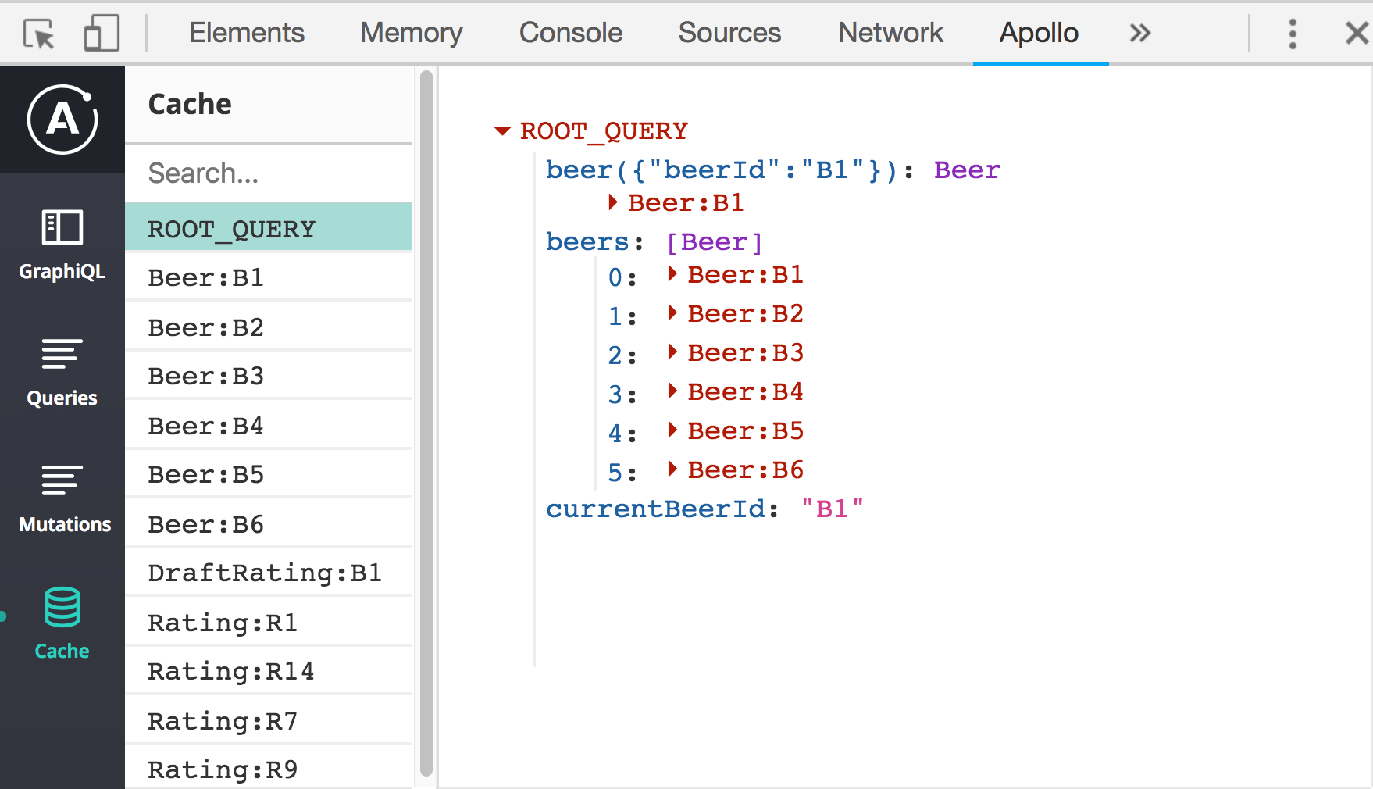
Apollo Cache
Apollo Cache – Zentrale Ablage aller gelesenen Daten
in normalisierter Form
kann per API gelesen und verändert werden

Slide 36
Local Data
Lokale Daten aus dem Cache lesen – mit GraphQL Queries
Abfragen mit @client directive
liest Daten aus dem lokalen Cache, nicht vom Server
import { gql } from "react-apollo";
const BEER_RATING_APP_QUERY = gql`
query BeerRatingAppQuery {
beers {
id
}
currentBeerId @client
}
`;
<Query query={BEER_RATING_APP_QUERY}>...</Query>
Daten vom Server
Daten aus lokalem Cache
Verwendung wie gewohnt

Slide 37
Local Data
Lokale Daten verändern – mit GraphQL Mutations
ebenfalls @client Directive
const SET_CURRENT_BEER_ID_MUTATION = gql`
mutation SetCurrentBeerIdMutation($newBeerId: ID!) {
setCurrentBeerId(beerId: $newBeerId) @client
}
`;

Slide 38
Local Data
Lokale Daten verändern – mit GraphQL Mutations
ebenfalls @client Directive
const SET_CURRENT_BEER_ID_MUTATION = gql`
mutation SetCurrentBeerIdMutation($newBeerId: ID!) {
setCurrentBeerId(beerId: $newBeerId) @client
}
`;
Mutation wie gewohnt
<Mutation mutation={SET_CURRENT_BEER_ID_MUTATION}>
{setCurrentBeerId => (
<div onClick={() => setCurrentBeerId({
({variables: { newBeerId: beer.id }})
}>...</div>
)}
</Mutation>

Slide 39
Local Data
Schema definieren
in GraphQL Schema Definition Language (SDL)
optional, zurzeit nur für apollo-codegen und GraphiQL
const typeDefs = `
type Query {
currentBeerId: ID!
}
type Mutation {
setCurrentBeerId(beerId: ID!): ID!
}
`

Slide 40
Local Data
Default-Werte Vorbelegung für den Cache
optional, je nach Fachlichkeit
const typeDefs = `
type Query {
currentBeerId: ID!
}
type Mutation {
setCurrentBeerId(beerId: ID!): ID!
}
`
const defaults = {
currentBeerId: "B1"
}

Slide 41
Local Data
Resolver Funktionen Zum Lesen / Schreiben in den Cache
Für Queries (optional) und Mutations
Funktion bekommt Argumente aus Query und Cache übergeben
const resolvers = {
Query: {
// in unserem Fall nicht notwendig
},
Mutation: {
setCurrentBeerId: (_, { beerId }, { cache }) => {
cache.writeData({ data: { currentBeerId: beerId } });
return beerId;
}
}
}

Slide 42
Local Data
Lokalen State beim ApolloClient bekannt geben
const typedefs = ...;
const defaults = ...;
const resolver = ...;
const client = new ApolloClient({
uri: "http://localhost:9000/graphql",
clientState: {
typeDefs,
defaults,
resolver
}
});

Slide 43
Aktualisierung nach Mutations
Komponenten-Updates funktionieren nicht immer automatisch
zum Beispiel, wenn Objekte in eine Liste eingefügt werden
refetchQueries kann remote-Zugriffe auslösen!
Das ist in Redux nicht notwendig
// client.mutate ist Alternative zu Mutation-Komponente
client.mutate({
mutation: UPDATE_DRAFT_RATING,
variables: { beerId, author, comment },
refetchQueries: [
{ query: GET_DRAFT_RATING_QUERY, variables: { beerId } },
{ query: BEERS_QUERY }
]
});
Löst Remote Zugriff aus!

Slide 44
Beispiel 2: Draft Rating

Slide 45

Remote- und Local Data kombinieren
Client kann Felder vom Remote-Schema ergänzen
const BEER_RATING_APP_QUERY = gql`
query BeerRatingAppQuery {
beers {
id
hasDraftRating @client
}
currentBeerId @client
}
`

Slide 46
Remote- und Local Data kombinieren
Resolver-Funktion erhält umschließendes Objekt
const resolvers = {
Beer: {
hasDraftRating: (beer, _, { cache }) => {
const res = cache.readFragment({
fragment: gql`fragment draftRating on DraftRating { id }`,
cacheKey: `DraftRating:${beer.id}`
});
return res !== null;
}
},
Query: { ... }
}

Slide 47
Remote- und Local Data kombinieren
Resolver-Funktion erhält umschließendes Objekt
readFragment liefert Objekte aus dem Cache
const resolvers = {
Beer: {
hasDraftRating: (beer, _, { cache }) => {
const res = cache.readFragment({
fragment: gql`fragment draftRating on DraftRating { id }`,
cacheKey: `DraftRating:${beer.id}`
});
return res !== null;
}
},
Query: { ... }
}

Slide 48
Fazit und Bewertung
🤔

Slide 49
Fazit & Bewertung
GraphQL mit dem Apollo Client
Query- und Mutation-Komponenten funktionieren sehr gut
TypeScript-Support weitgehend sehr gut
Leider nicht durchgehend typisiert
Durch starke Modularisierung schwer überschaubar
wo werden Fehler gemeldet? Wo Doku?
Doku teilweise inkonsistent
Diverse Möglichkeiten, ein Ziel zu erreichen
(HOCs vs Komponenten, Mutations vs direkter Cache Zugriff, mehrere APIs für direkten Cache Zugriff)
Apollo Dev Client hat Probleme
Ansichten teilweise nicht aktuell
Führt andere Queries aus als der Client (Client fügt __typename für Caching hinzu)

Slide 50
Fazit & Bewertung
Lokaler State mit Apollo: GraphQL für APIs? Oder für Client?
Achtung! Version 0.4, dh noch "experimental"
Zahlreiche Issues im Bug Tracker
Tools passen teilweise nicht zusammen (Client/Source, Dev Tools, codegen)
Queries müssen nach Mutations manuell neu ausgeführt werden
in Redux nicht nötig
Dokumentation / Beispiele nur sehr eingeschränkt
Verbreitungsgrad? Kopplung an Apollo GraphQL
Arbeiten mit der Cache API "gewöhnungsbedürftig"
Reducer in Redux wesentlich einfacher
Im Vergleich mit Redux weniger Architektur-Pattern (meine Meinung)
Redux (logischerweise) viel höhere Verbreitung, viel ausgereifter
Mutations => Actions ?
Selectors => GraphQL Abfrage? Resolver ?

Slide 51
"Empfehlung"
Meine persönliche Einschätzung:
Query und Mutation Komponenten gut einsetzbar
Lokaler State mit Apollo: noch fragil, weitere Entwicklung abwarten
(dort wo es funktioniert ganz cool)
Weiterhin gilt: "normaler" React State ist "erlaubt"!
Alles andere nur machen, wenn der React State nicht ausreicht

Slide 52
nils@nilshartmann.net
🍻
Vielen Dank!
Slides: http://bit.ly/enterjs-apollo-graphql
Beispiel-Code: http://bit.ly/enterjs-apollo-graphql-example

